Slide 1

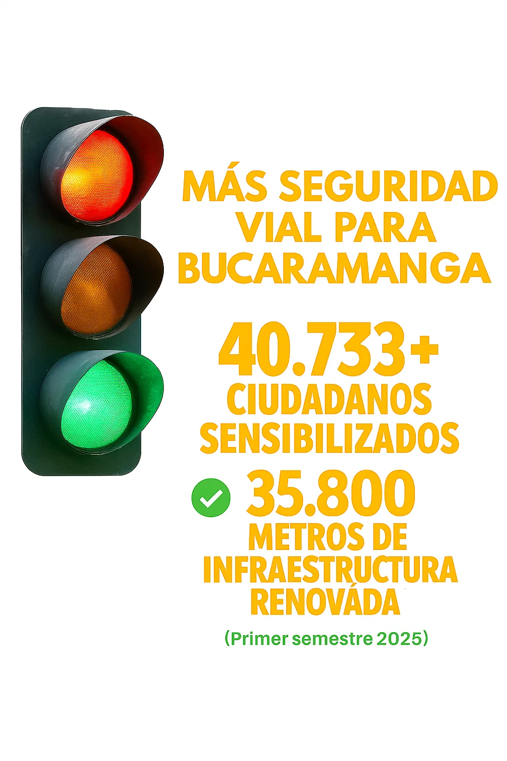
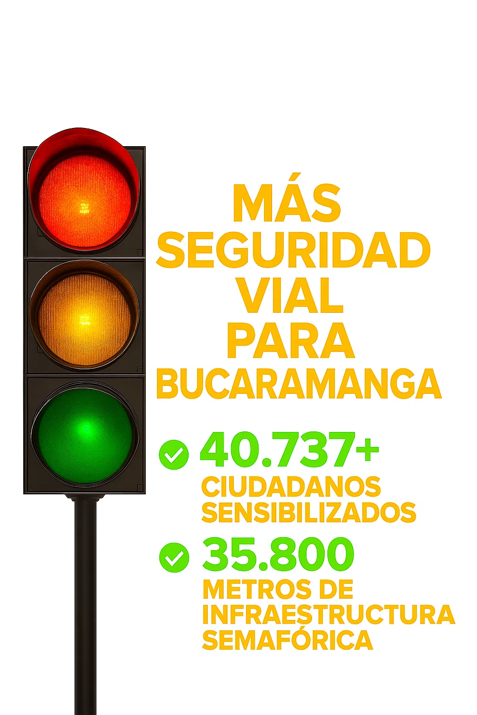

RENDICIÓN DE CUENTAS 2025
DIRECCIÓN DE TRANSITO DE BUCARAMANGA
Ing. Jahir Andrés Manrique Bautista - Director General

Slide 2
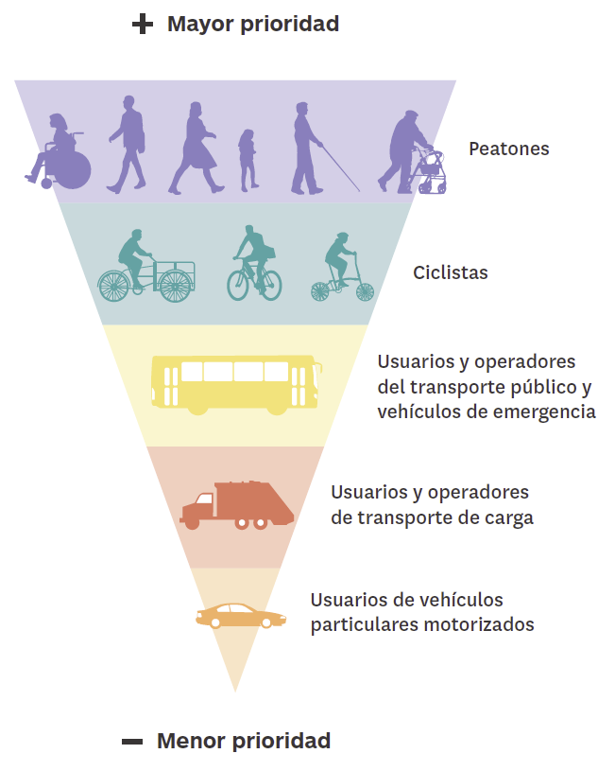
OBJETIVOS DE LA GESTIÓN
SALVAR VIDAS
Gestión orientada a la transparencia, eficiencia y autoridad en la vía.
Cumplimiento del Plan de Desarrollo "Bucaramanga Avanza Segura 2024–2027".
Enfoque en dos líneas estratégicas: Territorio Seguro que Protege y Territorio Seguro que Progresa.

Slide 3
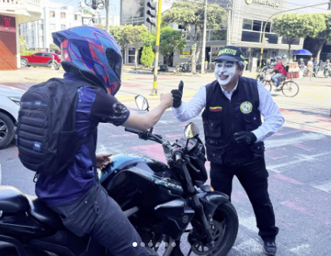
CIFRAS RELEVANTES
IMPACTO 2025
Vidas salvadas: Reducción del 16% en víctimas fatales por siniestros viales.
Cultura Ciudadana: 80.887 actores viales sensibilizados.
Control: Incremento del 49% en operatividad (comparendos) para el ordenamiento vial.
Recaudo: Aumento del 23.73% en ingresos recaudados frente a 2024.

Slide 4
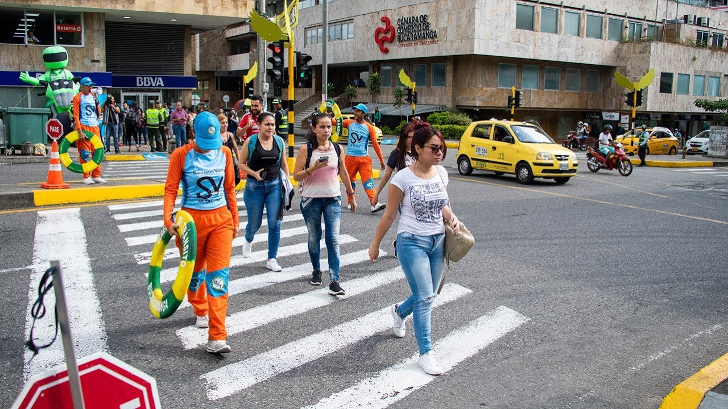
REDUCCIÓN DE MUERTES
SALVANDO VIDAS
Disminución del 16% en muertes por siniestros viales.
Cifras: Pasamos de 82 fallecidos (2024) a 69 (2025). Validado por Medicina Legal.
El control y la cultura ciudadana están funcionando.

Slide 5
REDUCCIÓN DE MUERTES
CLASE SINIESTRO VIAL | AÑO 2024 | AÑO 2025 | DIF- AÑOS 2024-2025 | % DIF | % EN TOTAL 2025
siniestros viales con víctimas fatales | 82 | 69 | -13 | -16% | 7%
Siniestros viales con lesionados | 968 | 971 | 3 | 0,3% | 92%
Siniestros viales solo daños | 12 | 13 | 1 | 8% | 1%
Total | 1.062 | 1.053 | -9 | -0,8% | 100%
Víctimas fatales y personas lesionadas en siniestros viales
Victimas en siniestros viales | 82 | 69 | -13 | -16%
Personas lesionadas en siniestros viales | 1.526 | 1.537 | 11 | 0,7%

Slide 6
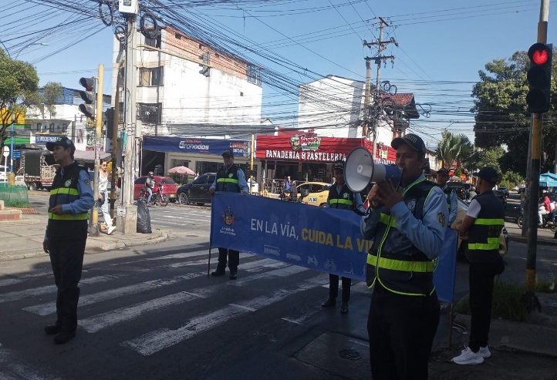
CULTURA VIAL Y PREVENCIÓN
GESTIÓN EN CULTURA VIAL
Total de ciudadanos impactados: 80.887 usuarios.
Programa 1: "Te sensibiliza en seguridad vial" (39.466 personas) – Enfoque en colegios y empresas.
Programa 2: "Promotores de Cultura" (30.850 personas) – Pedagogía en vía.
Programa 3: “Fortalece tu movilidad" (10.571 personas) – Curso de sensibilización a infractores en el aula.

Slide 7
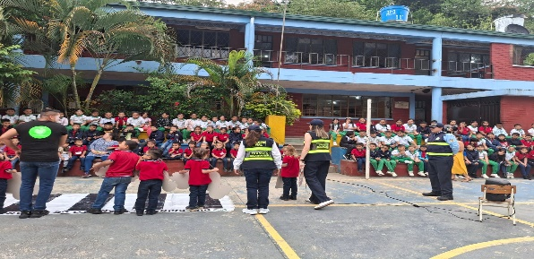
ENTORNOS ESCOLARES
PROTEGIENDO LAS NUEVAS GENERACIONES
Apoyo interinstitucional con la Agencia Nacional de Seguridad Vial (ANSV).
Intervenciones en instituciones educativas (Ej: IE Comuneros, Villas de San Ignacio).
Actividades lúdicas y experienciales con estudiantes de primaria y bachillerato.

Slide 8
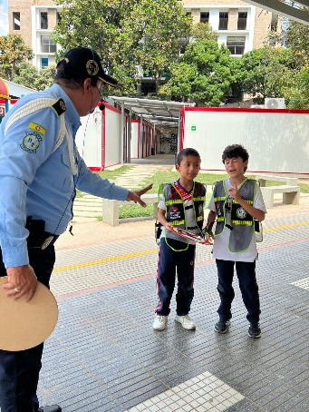
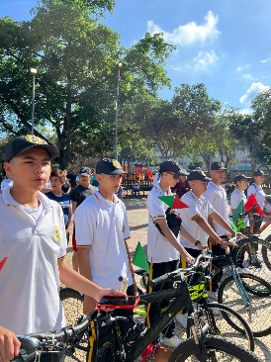
OFICINA DE LA BICICLETA
LA BICI NOS MUEVE
Beneficiarios: 3.435 usuarios viales (ciclistas y estudiantes).
Estrategias Clave: "Bici Destrezas" y "Bici Escuela".
Objetivo: Promoción del transporte seguro, sostenible y eficiente.

Slide 9
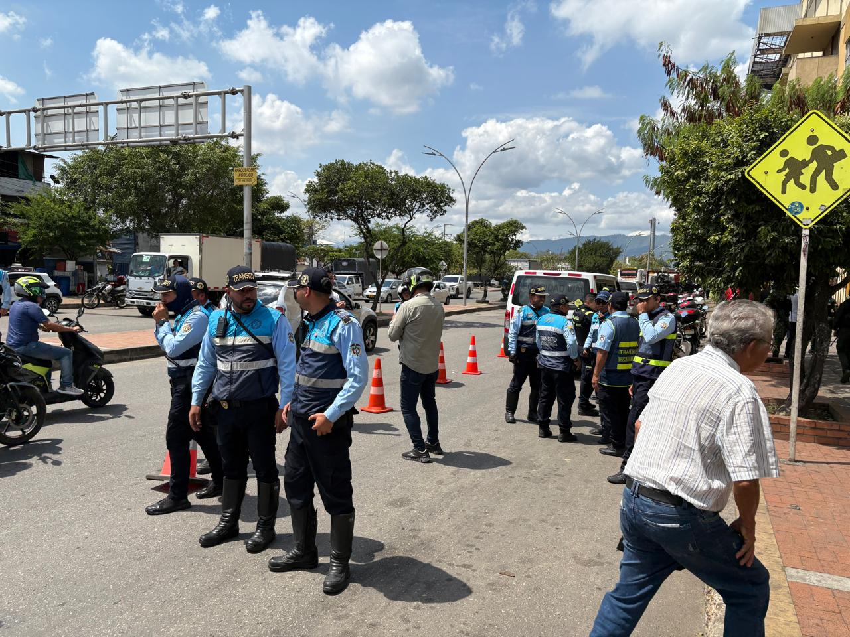
SEGURIDAD VIAL
ESTRATEGIA DE CONTROL VIAL
Fortalecimiento operativo: Contratación de 40+ reguladores viales.
Enfoque estratégico: Despeje de vías, control de mal parqueo y gestión en horas pico.
Resultados operativos:
28.385 comparendos totales (+49% vs 2024).
21.048 vehículos inmovilizados (+93% vs 2024).

Slide 10
SEGURIDAD VIAL

Slide 11
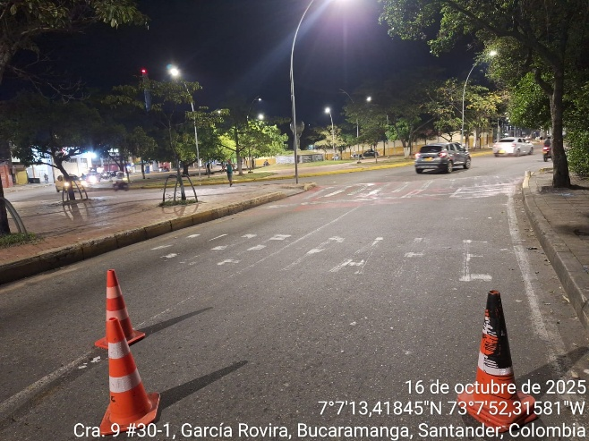
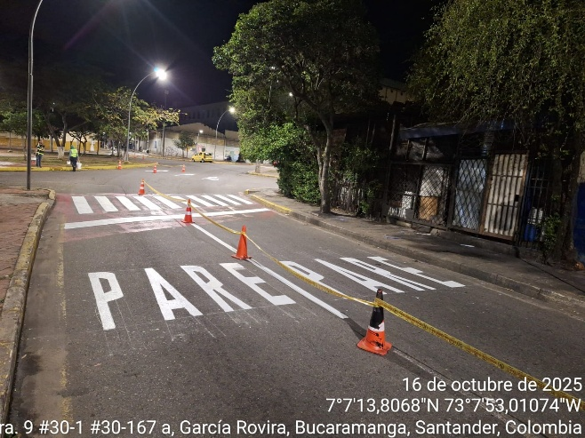
SEGURIDAD VIAL
SEÑALIZACIÓN VIAL
Logro: 19,08 Km de vías señalizadas (131% de la meta).
Intervención en 11.298 m² de señalización horizontal.
Instalación/mantenimiento de 719 señales verticales.
Cobertura en 78 barrios de 17 comunas.

Slide 12
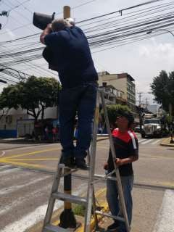
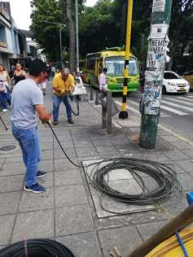
INFRAESTRUCTURA Y TECNOLOGÍA
MANTENIMIENTO SEMAFORICO
Logro: 20.881 metros lineales mejorados (116% de la meta).
Mantenimiento a 89 cruces preventivos y 433 correctivos.
Operatividad: 185 de 186 intersecciones funcionando (99% de disponibilidad).
Recuperación tras daños por robo en la infraestructura, lluvias y cortes eléctricos.

Slide 13
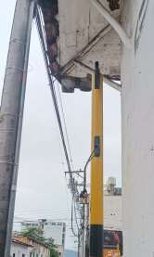
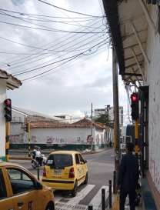
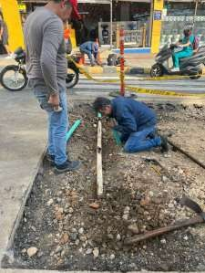
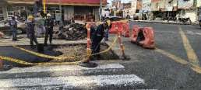
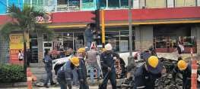
MANTENIMIENTO SEMAFORICO

Slide 14
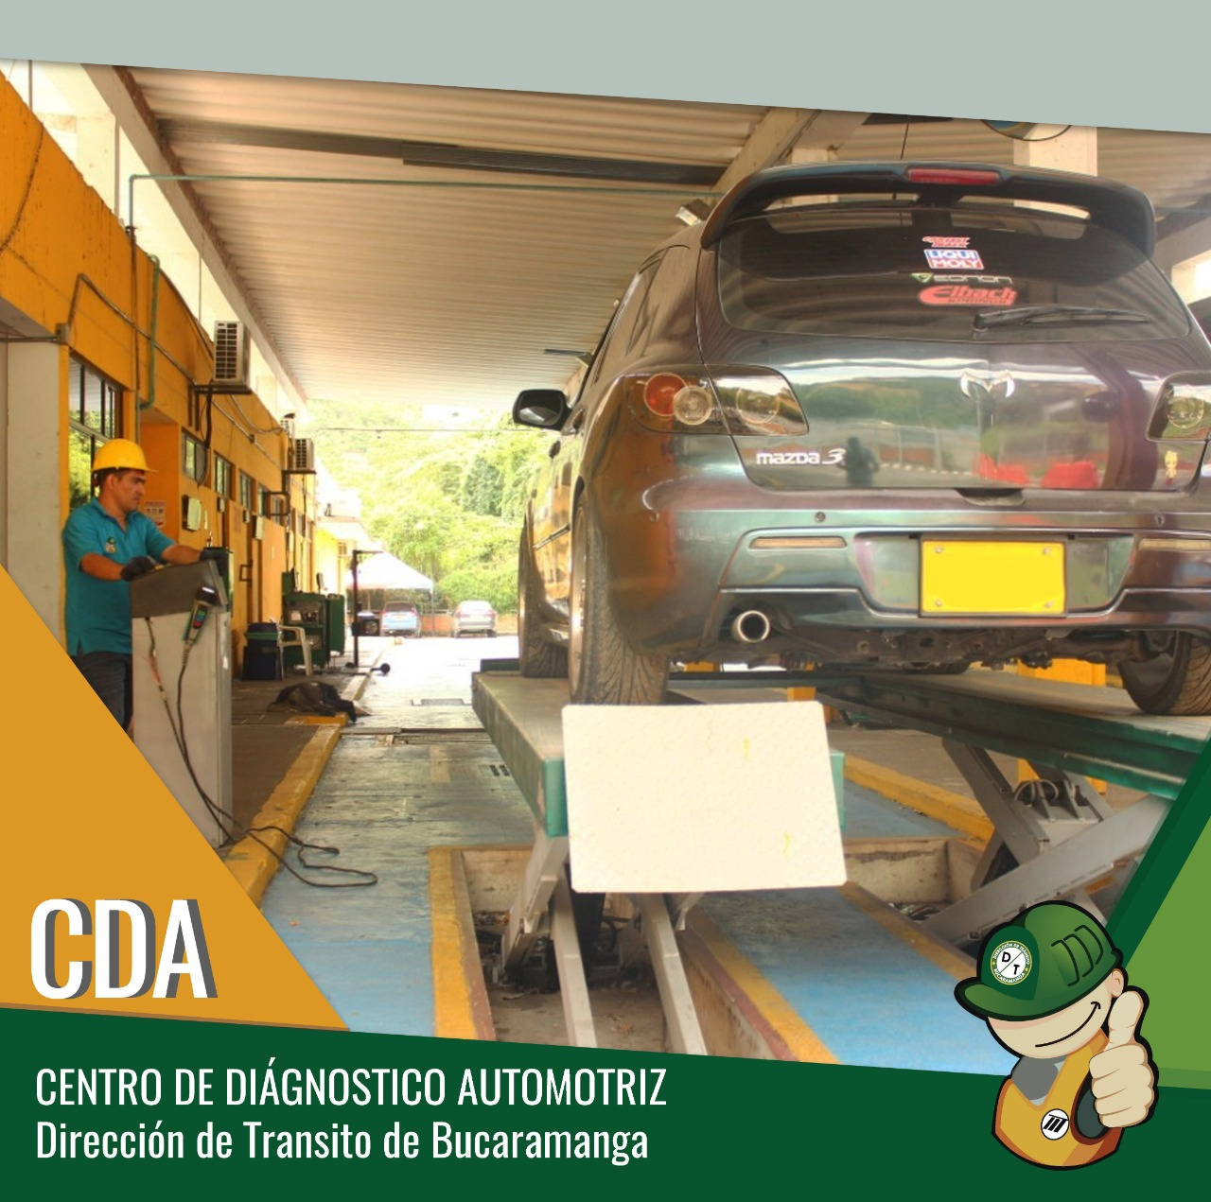
FORTALECIMIENTO TECNOLOGICO CDA
FORTALECIMIENTO TECNOLÓGICO E INSTITUCIONAL
Software MOVILIZA: Nuevos módulos, certificado de tradición web y sincronización SIMIT.
ERP NEPTUNO: Implementación administrativa y financiera 100% web.
CDA (Centro Diagnóstico): Mantenimiento de Acreditación ONAC (Reducción de no conformidades).
Resultados CDA: 4.865 revisiones realizadas, ingresos por $1.211 millones.

Slide 15

GESTIÓN FINANCIERA
EJECUCIÓN FINANCIERA Y RECAUDO
Ingresos totales: $43.786 millones (+23.73% vs 2024).
Venta de Servicios: +30.30% (Trámites, licencias, etc.).
Multas y Sanciones: +11.27% en recaudo.
Gestión eficiente que supera las expectativas de ingreso.
Derechos de Tránsito: Recuperación récord de +151% ($2.043 millones recaudados).

Slide 16
GESTIÓN FINANCIERA
COMPARATIVO INGRESOS 2024 vs 2025
 |  | 2024 | 2025
CÓDIGO CCPET | CONCEPTO | RECAUDOS ACUMULADOS | RECAUDOS ACUMULADOS | VARIACIÓN | % VAR
1.1.02 | Ingresos no tributarios | $ 29.506.999.411 | $ 37.429.438.373 | $ 7.922.438.962 | 26,85%
1.1.02.03 | Multas, sanciones e intereses de mora | $ 5.351.361.311 | $ 5.954.277.707 | $ 602.916.396 | 11,27%
1.1.02.05 | Venta de bienes y servicios | $ 24.155.638.100 | $ 31.475.160.666 | $ 7.319.522.566 | 30,30%

Slide 17
GESTIÓN FINANCIERA
COMPARATIVO INGRESOS 2024 vs 2025

Slide 18

SANEAMIENTO FISCAL
RESPONSABILIDAD FISCAL
Déficit 2024: Se recibió un déficit de $3.900 millones.
Logro 2025: Cancelación total del déficit de la vigencia anterior.
Equilibrio entre Ingresos Corrientes ($38.868M) y Gastos de Funcionamiento ($38.320M).
Administración responsable de los recursos públicos.

Slide 19
CONCLUSIONES
BUCARAMANGA SE MUEVE MÁS SEGURA
Meta Cumplida: Salvamos vidas reduciendo la mortalidad vial (-16%).
Autoridad: Recuperamos el orden con mayor control (+49% comparendos).
Eficiencia: Modernizamos la entidad y aumentamos el recaudo (+23%).
Seguimos trabajando por un territorio seguro que progresa.
¡Gracias!

